Slide 1
フェースブックスパム
Facebookのお友達のお友達一覧でスパムアカウントを見つけてしまった時のお話
2013.7.20 secpolo#16 LT

Slide 2


自己紹介
識別子 ＳＩＮ/札幌ワークス
Twitter @furuya02
仕事 某社でシステムサポート
Microsoft MVP for Visual C# (2013/1～)

Slide 3
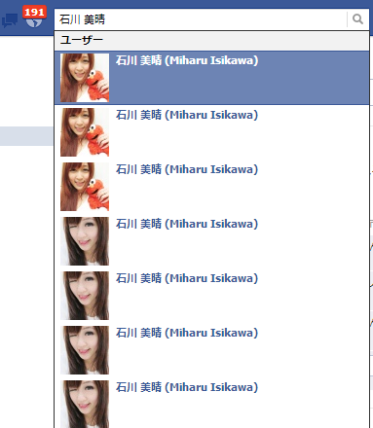
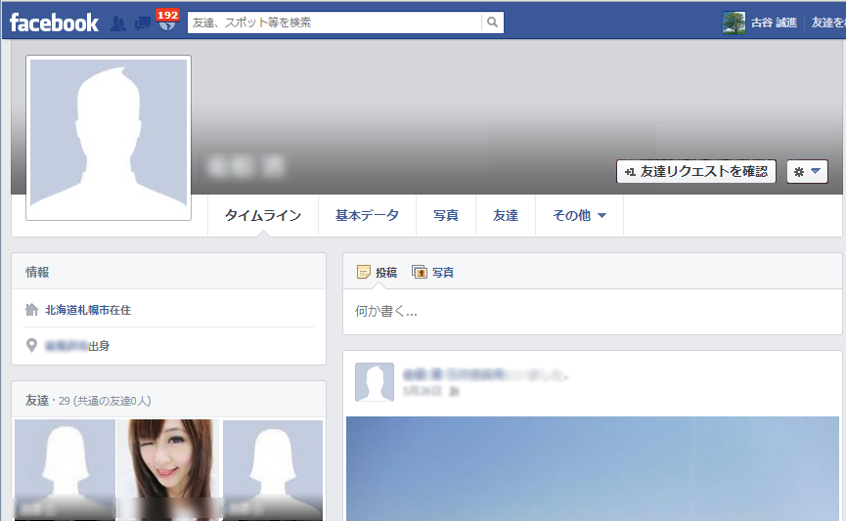
旧友人（？）からの「お友達申請」 その「お友達一覧」に見たことある顔が・・・・

Slide 4
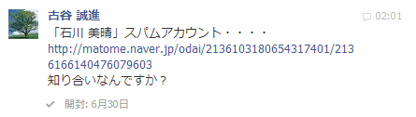
メッセージ送ってみましたが・・・
・しばらくして「開封」になってるが、音沙汰なし
・最近の更新記事もなし
・これ・・・やられてるって事なのですか（・・）
copyright© 2013/05 by SAPPOROWORKS

Slide 5
スパムアカウントについて ちょっと色々検索してみました・・・・・
スパムアカウントは、大別すると２種類？
大量生産型
標的型
copyright© 2013/05 by SAPPOROWORKS

Slide 6
①大量生産型 アカウント生成のロジックが、見え隠れする・・・・
プロフィール写真の登録のみで、特に記事がない
同じ写真で大量（同一写真で複数アカウントはあり得ない）
同じ名前で大量（スパム作成者も名前を考えるのが邪魔くさい？）
copyright© 2013/05 by SAPPOROWORKS

Slide 7
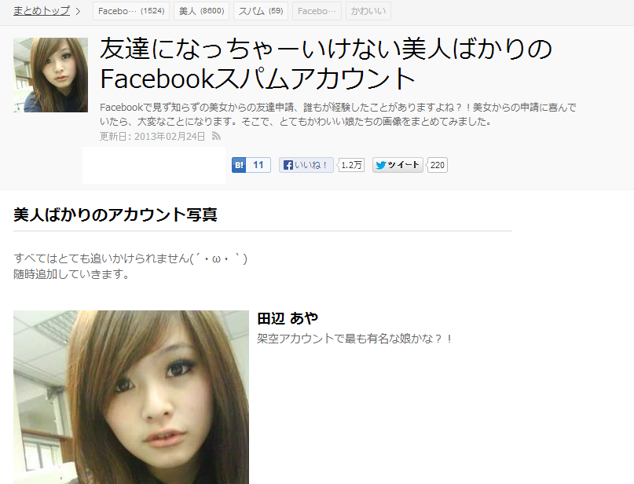
①大量生産型 各所で列挙されているようです
灰色な人々
https://www.facebook.com/GrayListPage
注意スパムアカウント
https://www.facebook.com/stopspams
危険なフェースブックページ
http://onijima.jp/?p=4323

Slide 8
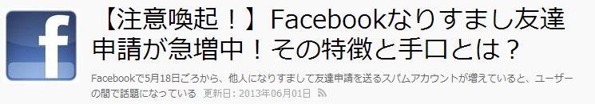
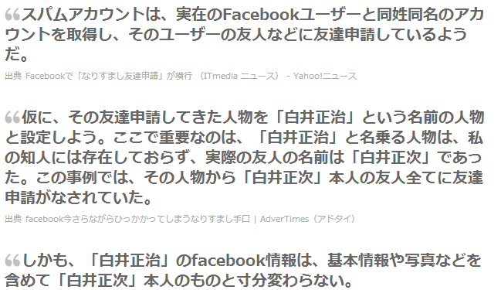
②標的型 実在するユーザを巧妙に真似る
・実在のユーザと同姓同名
・基本情報・写真など寸分変わらない
・本人の友人全てに友達申請
http://www.naver.jp/ 「NAVERまとめ」より

Slide 9
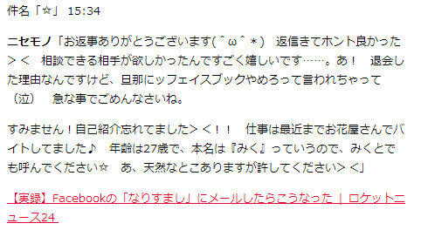
①スパムアカウントの目的！？ 出会い系サイトへの誘導
Facebookで続けられないので(涙)・・・有料掲示板等へ誘導

Slide 10
②スパムアカウントの目的！？ 個人情報の収集
一般公開されていない個人情報も、なりすましアカウントからは閲覧されてしまう。
・個人情報の収取販売
・連絡先への架空請求
・アフェリエイトへの誘導

Slide 11
③スパムアカウントの目的！？ オレオレ詐欺
母親・父親層をターゲット子供になりすましたアカウントで「たすけて！」
友人になりすまして「ちょっと、困っているのでお金貸して！」
基本情報・写真などで、すっかり信用してしまう？

Slide 12
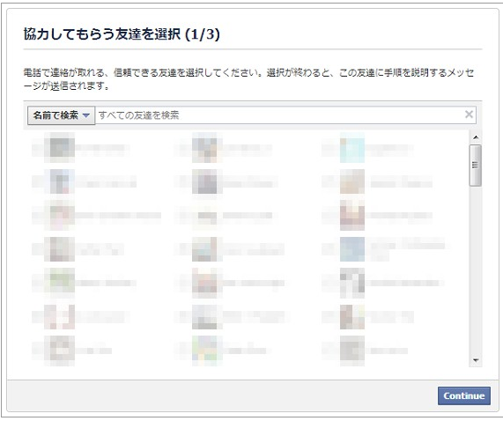
④スパムアカウントの目的！？ 乗っ取り（コスト高なので、「出会い系誘導」などが目的ではないように思う）
ロック時のリカバリ手段としての「友達の助けを借りる」という機能
乗っ取りが成立すれば・・・
・メッセージの盗み読み
・ペイパル・クレジットの不正利用
・なりすましメール
・アカウント削除

Slide 13
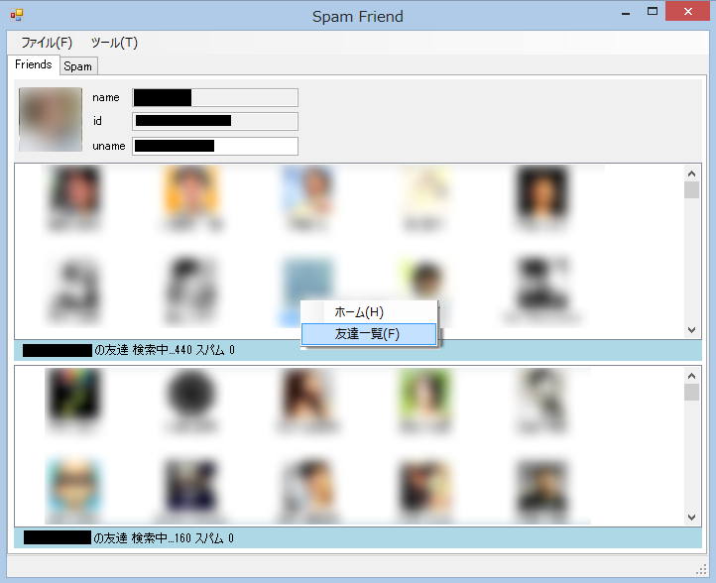
スパムアカウントを見つけるプログラム（作ってみた） 「FRIEND」ページで友達一覧及び友達の友達が列挙できる
ここへURLをドロップすると、その人の友達一覧が表示される
友達の一人を選んで、さらにその友達一覧を表示させる事ができる

Slide 14
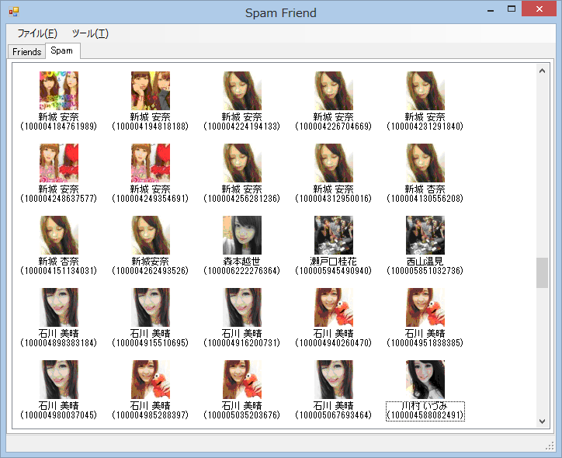
スパムアカウントを見つけるプログラム（作ってみた） 「spam」ページにスパムアカウントのDBがある
同じ写真の使いまわしや、同じ名前が多い
集合写真なども使用されている

Slide 15
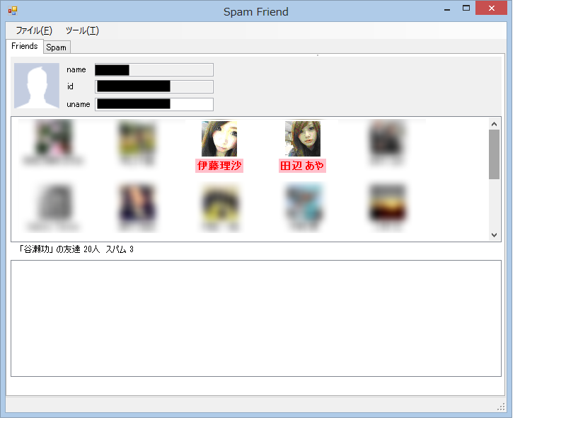
スパムアカウントを見つけるプログラム（作ってみた） スパムアカウントは強調表示されます
スパムＤＢに存在するアカウントは強調表示されます
この方は３人のスパムアカウントを友達として承認してしまっています

Slide 16
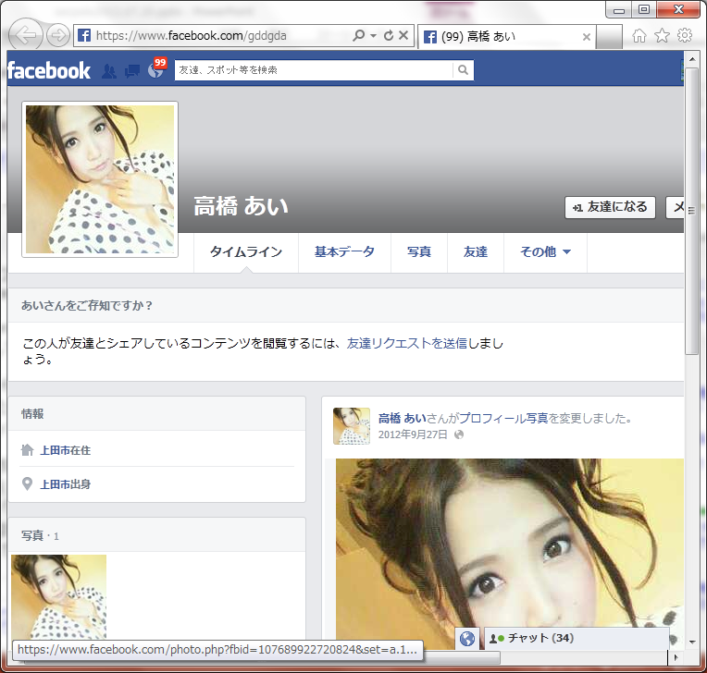
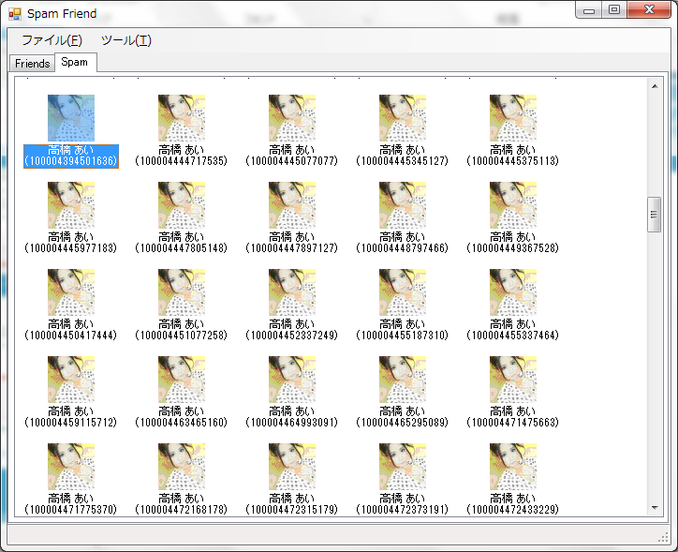
スパムアカウントを見つけるプログラム（作ってみた） プロフィール写真だけの特徴あるFacebookのページ
ダブルクリックでページを確認できる

Slide 17
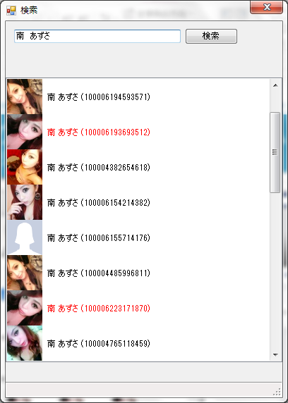
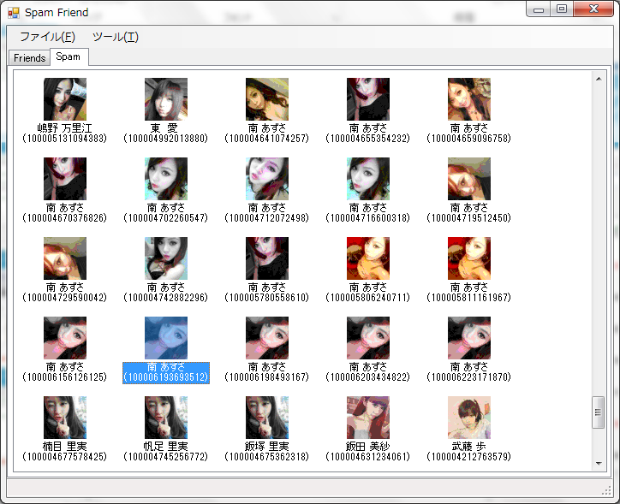

スパムアカウントを見つけるプログラム（作ってみた） 大量の同じ名前で違う写真、でも人物は同じ？
右クリックメニューからFacebookのユーザ検索ができます

Slide 18
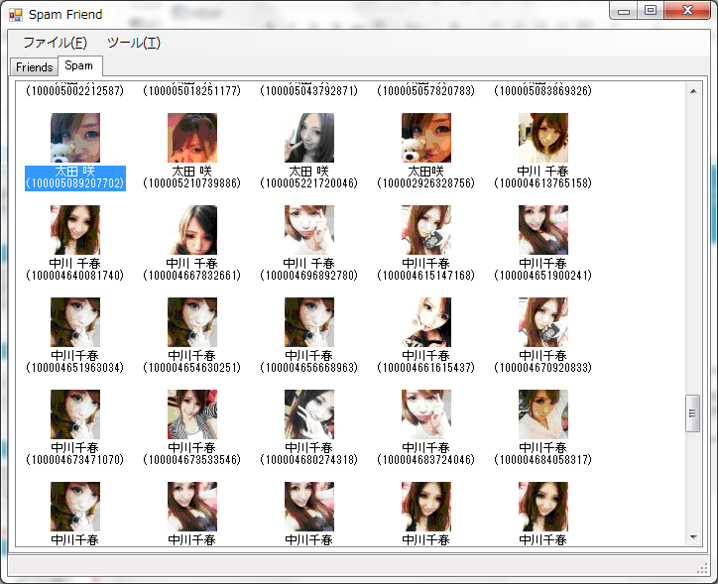
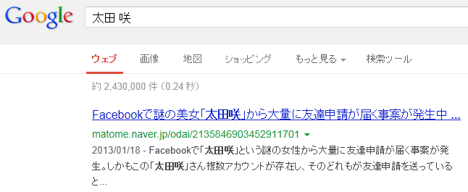

スパムアカウントを見つけるプログラム（作ってみた） 名前をgoogleで検索すると、すでに指摘されている場合もある
右クリックメニューからgoogleで名前を検索できます

Slide 19
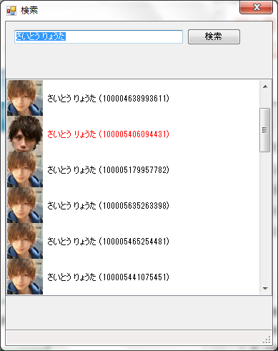
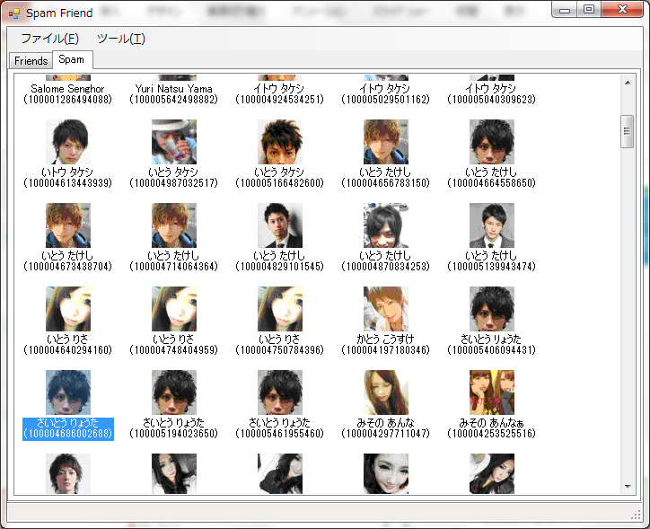
スパムアカウントを見つけるプログラム（作ってみた） イケメン男性パターンもある

Slide 20
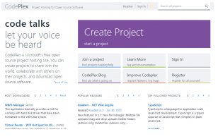
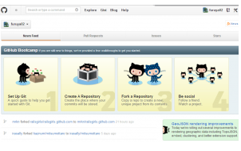
スパムアカウントを見つけるプログラム（作ってみた） Windows用のベータ版ですが・・・・良かったら遊んでみてください
CodePlex
http://secpolo.codeplex.com/
Github
https://github.com/furuya02/secpolo

Slide 21
ご清聴ありがとうございました
札幌ワークス
http://www.sapporoworks.ne.jp/spw

